Slide 1
Projet Quizz
Gabriel Nicouleau
Michael Vuaillat
Claude Blandin
1

Slide 2




Gabriel Nicouleau:
2
Grew-up In Togo And Burkina-Faso
Moved in 2008 to Toulouse for studies
Project Management, Responsiveness, styling and green IT

Slide 3

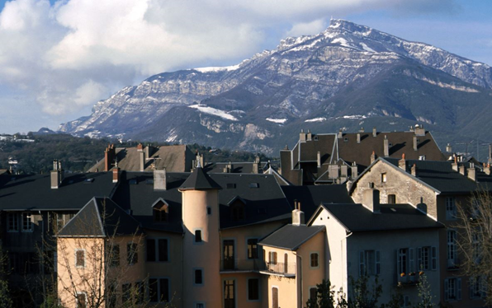

Michael Vuaillat:
3
Who I am

Slide 4



Claude Blandin:
4
Name
Age
Date
Country
Interests
Course in my Life

Slide 5
Sommaire:
5
CONTEXTE
Contexte général
Objectifs
Organisation et suivi de projet
Contraintes
CONCEPTION
Maquettage
UML
Diagramme d’utilisateur
Arborescence
Structure de base de données
FRONT-END
Résultats Obtenus
Fonctionnalité Front-end
BACK-END
Résultats Obtenus
Fonctionnalité Back-end
CONCLUSION
Démonstration
Optimisation
Bilan

Slide 6
CONTEXTE
6

Slide 7


Contexte général:
7
Team Pole Numérique
Projet Quiz

Slide 8
Objectifs:
8
Site de Quiz
Educatif
8 Jours

Slide 9
Organisation:
9
Répartition des rôles
Gestion en méthode SCRUM
Mises en place d’outils:
- Travail Collaboratif
- Gestion de projet

Slide 10
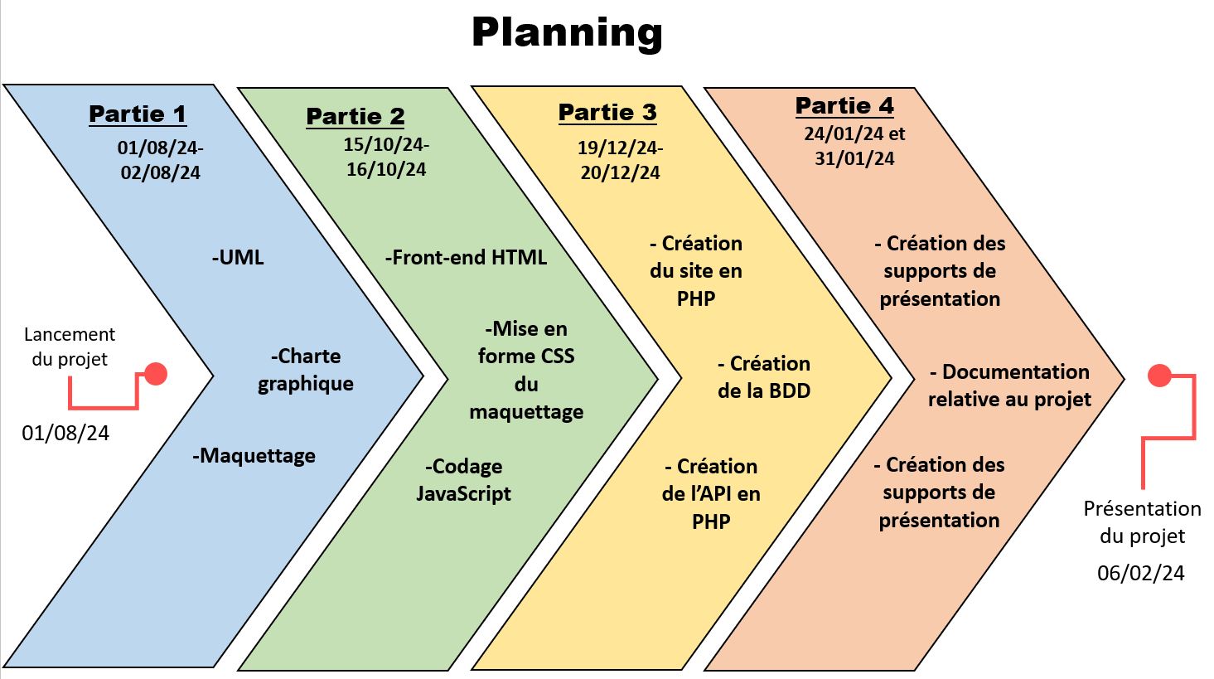
Suivi du projet:
10

Slide 11
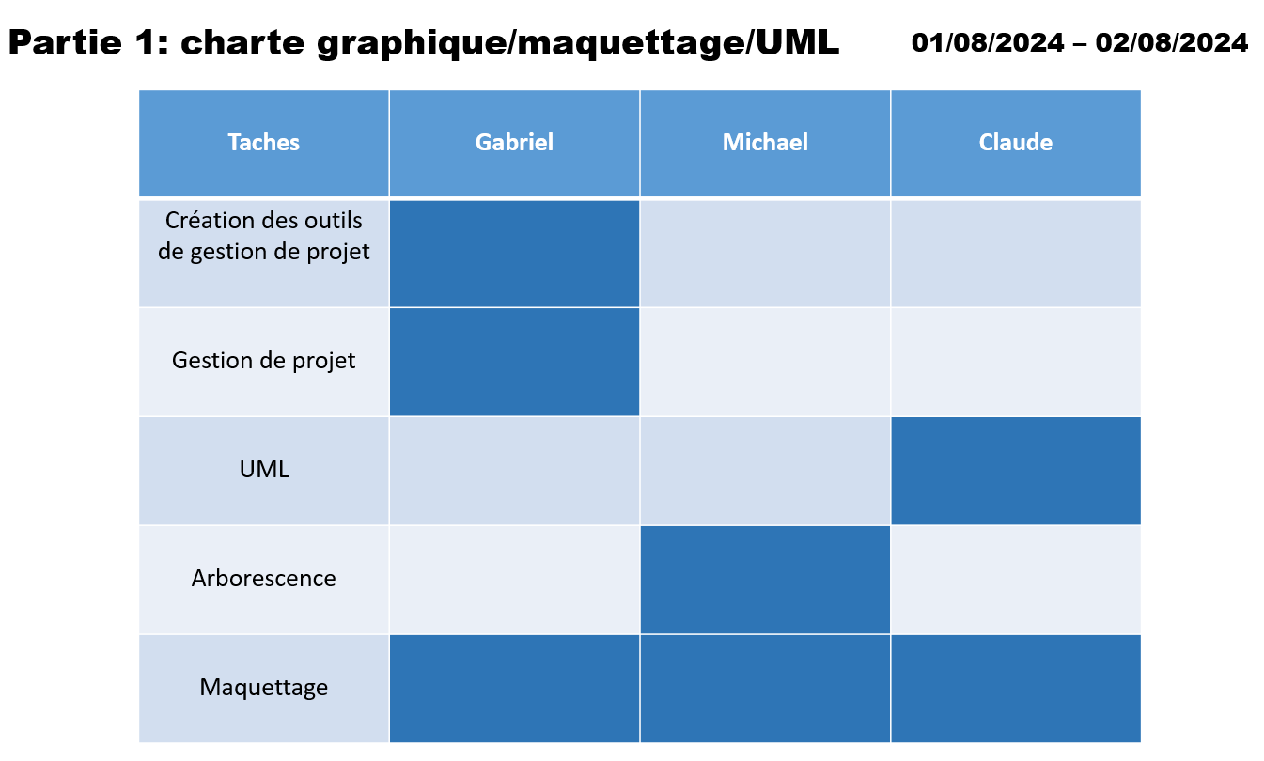
Suivi du projet:
11

Slide 12
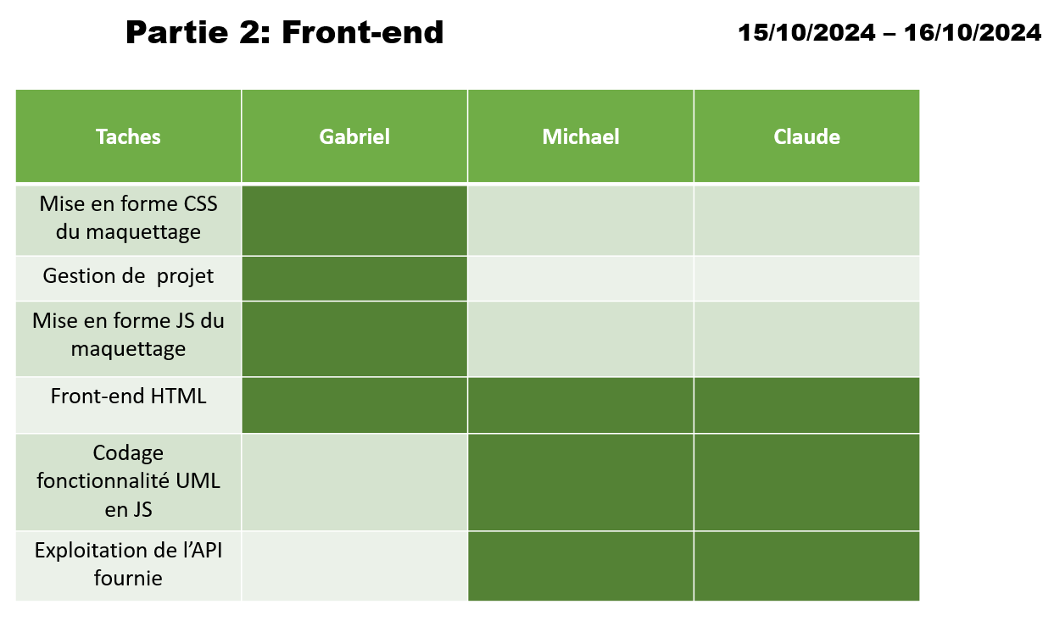
Suivi du projet:
12

Slide 13
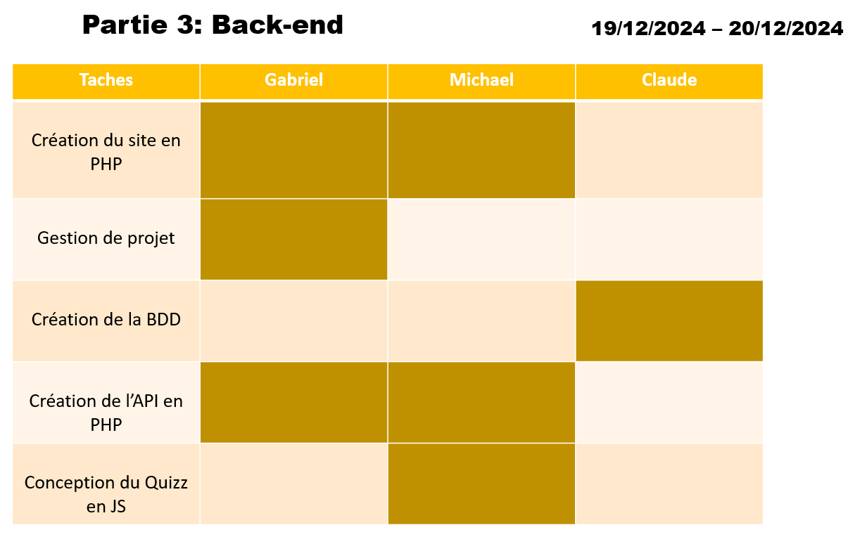
Suivi du projet:
13

Slide 14
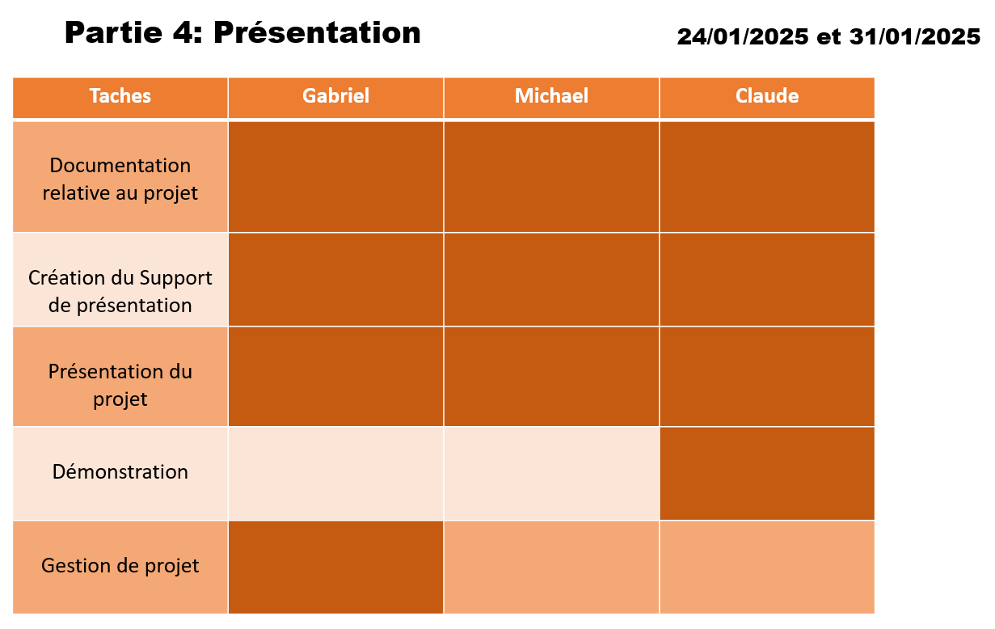
Suivi du projet:
14

Slide 15
Contraintes:
15
Temps limité: 4 sessions en 8 Jours.
Gestion du projet et évaluation des risques en Interne.
Choix d’une charte graphique adaptée

Slide 16
CONCEPTION
16

Slide 17
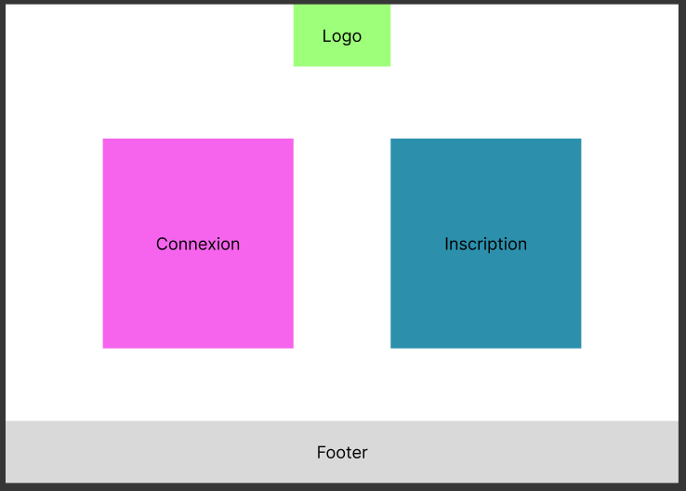
Maquettage:
17
Zoning Connexion / Inscription

Slide 18
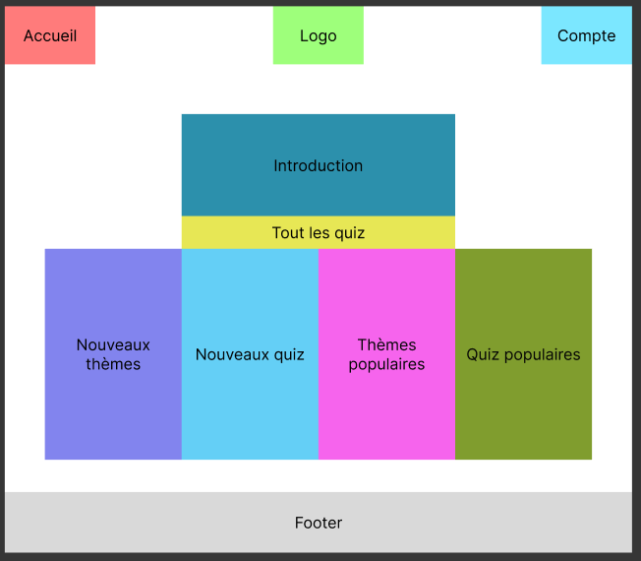
Maquettage:
18
Zoning Accueil

Slide 19
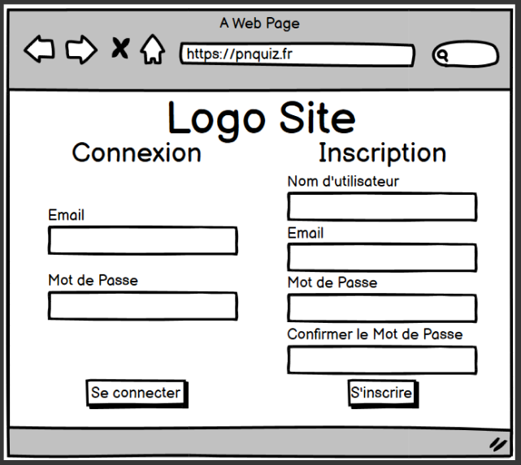
Maquettage:
19
Wireframe Connexion / Inscription

Slide 20
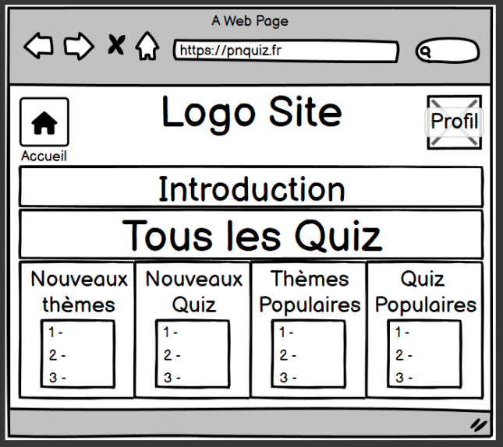
Maquettage:
20
Wireframe Accueil

Slide 21

Maquettage:
21
Style tiles

Slide 22
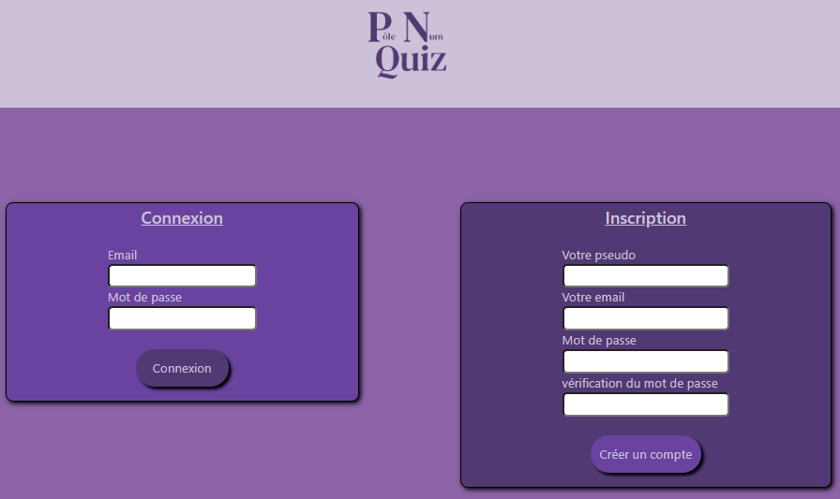
Maquettage:
22
Mockup Connexion / Inscription

Slide 23
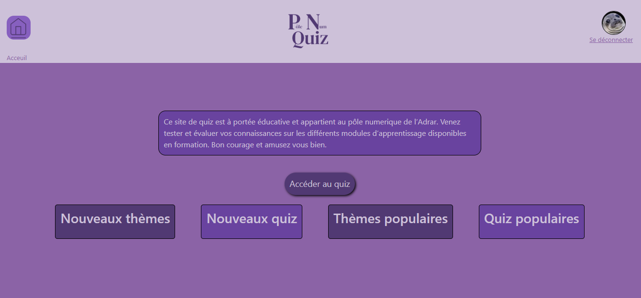
Maquettage:
23
Mockup Accueil

Slide 24
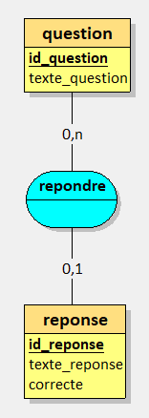
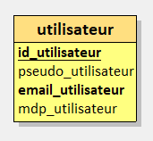
UML:
24
MCD

Slide 25
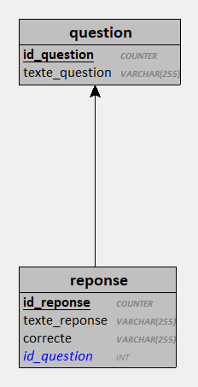
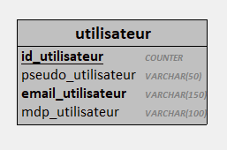
UML:
25
MLD

Slide 26
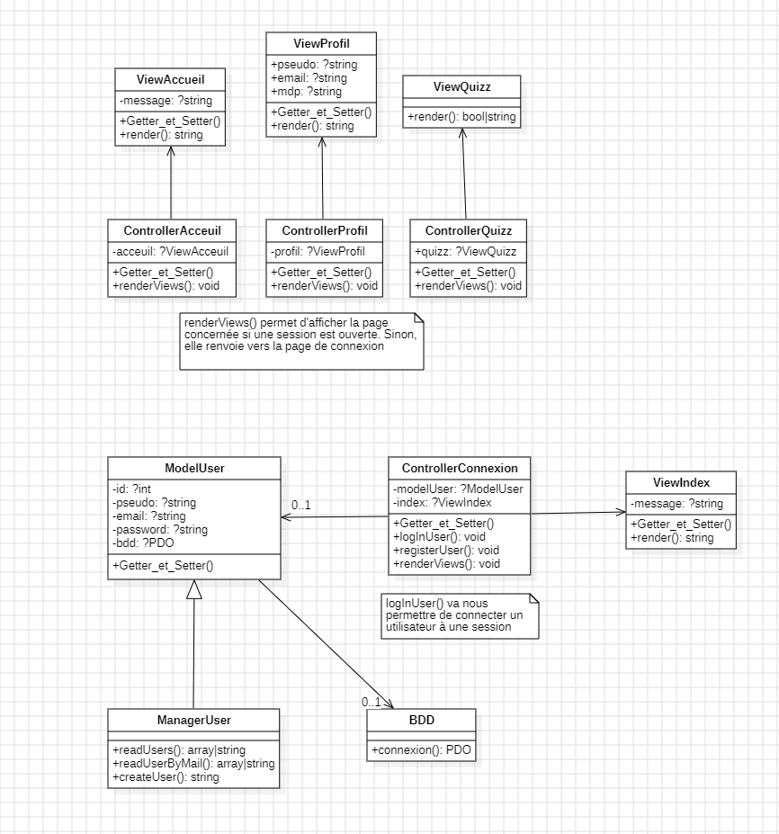
UML:
26
Diagramme de Classe

Slide 27
UML:
27
Diagramme de Classe

Slide 28
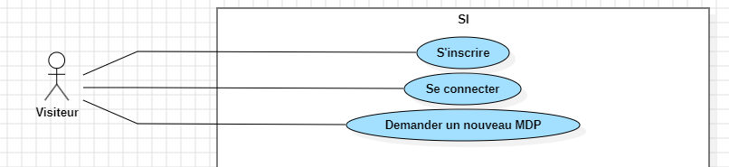
Diagramme d’utilisation:
28
Trois acteurs:
Visiteur
Utilisateur
Administrateur
Généralisation entre l’utilisateur et l’administrateur

Slide 29
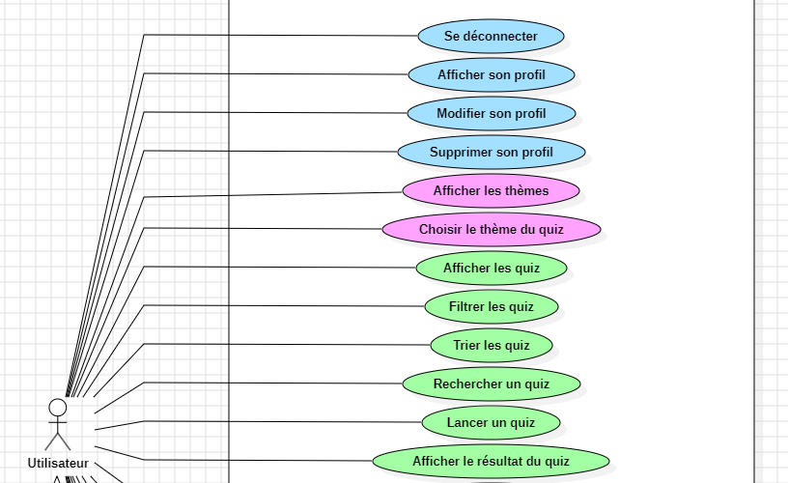
Diagramme d’utilisation:
29

Slide 30
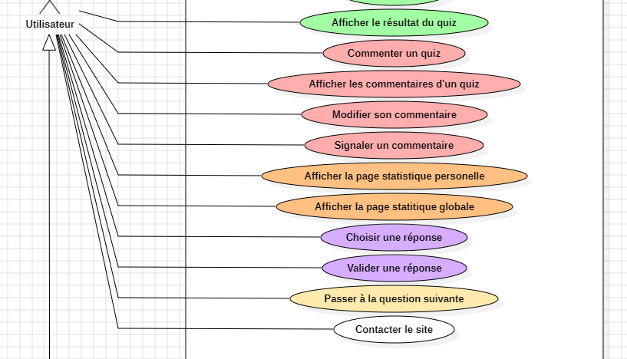
Diagramme d’utilisation:
30

Slide 31
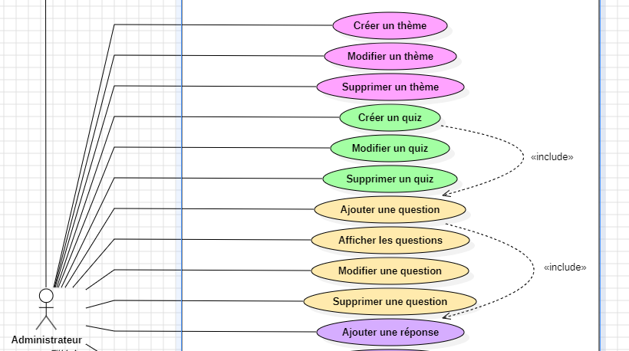
Diagramme d’utilisation:
31

Slide 32
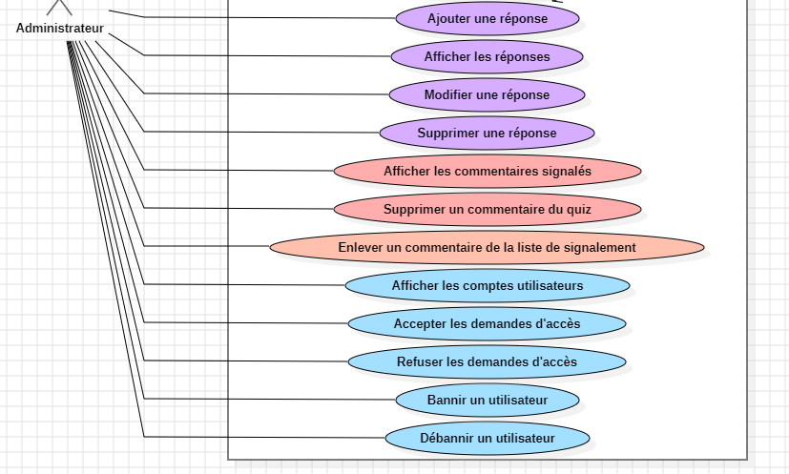
Diagramme d’utilisation:
32

Slide 33
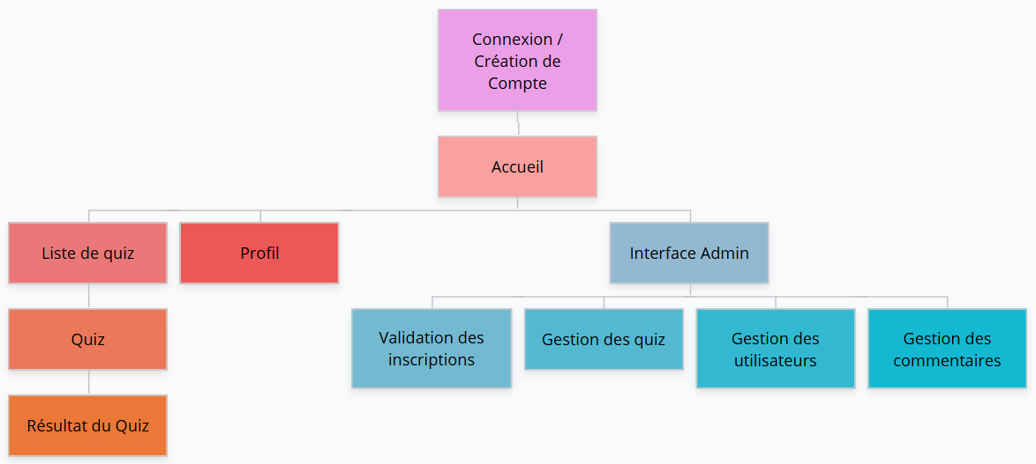
Arborescence:
33

Slide 34
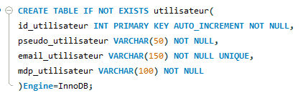
Structure de base de donnée:
34
SQL Utilisateur

Slide 35

Structure de base de donnée:
35
SQL Question

Slide 36
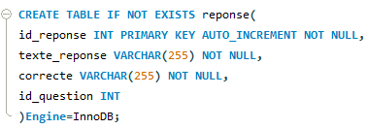
Structure de base de donnée:
36
SQL Réponse

Slide 37

Structure de base de donnée:
37
SQL Réponse Foreign Key

Slide 38

Structure de base de donnée:
38
SQL Insert Question

Slide 39
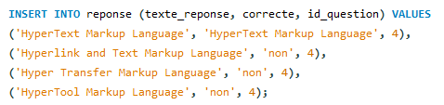
Structure de base de donnée:
39
SQL Insert Réponse

Slide 40
FRONT-END
40

Slide 41
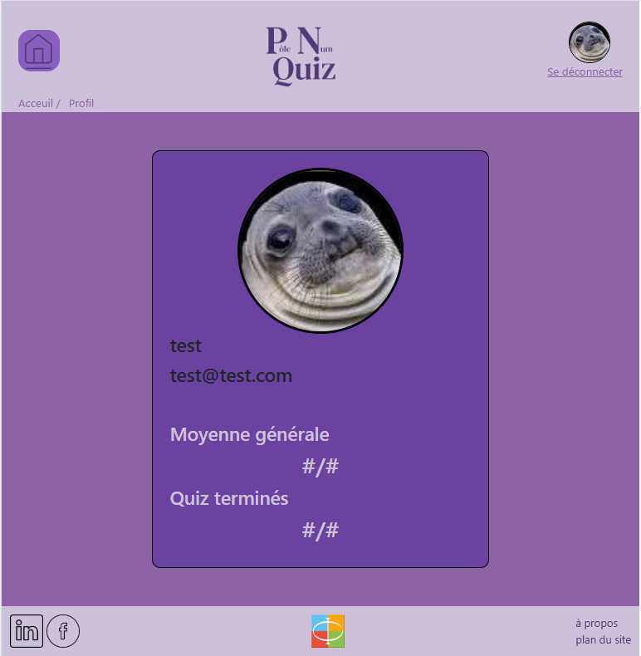
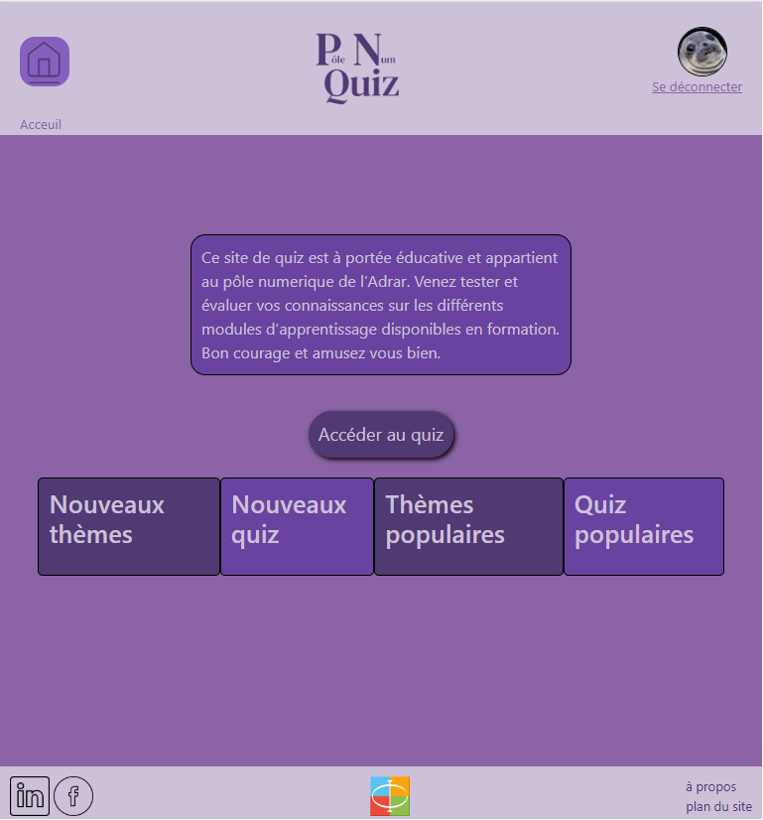
Résultats obtenus:
41

Slide 42
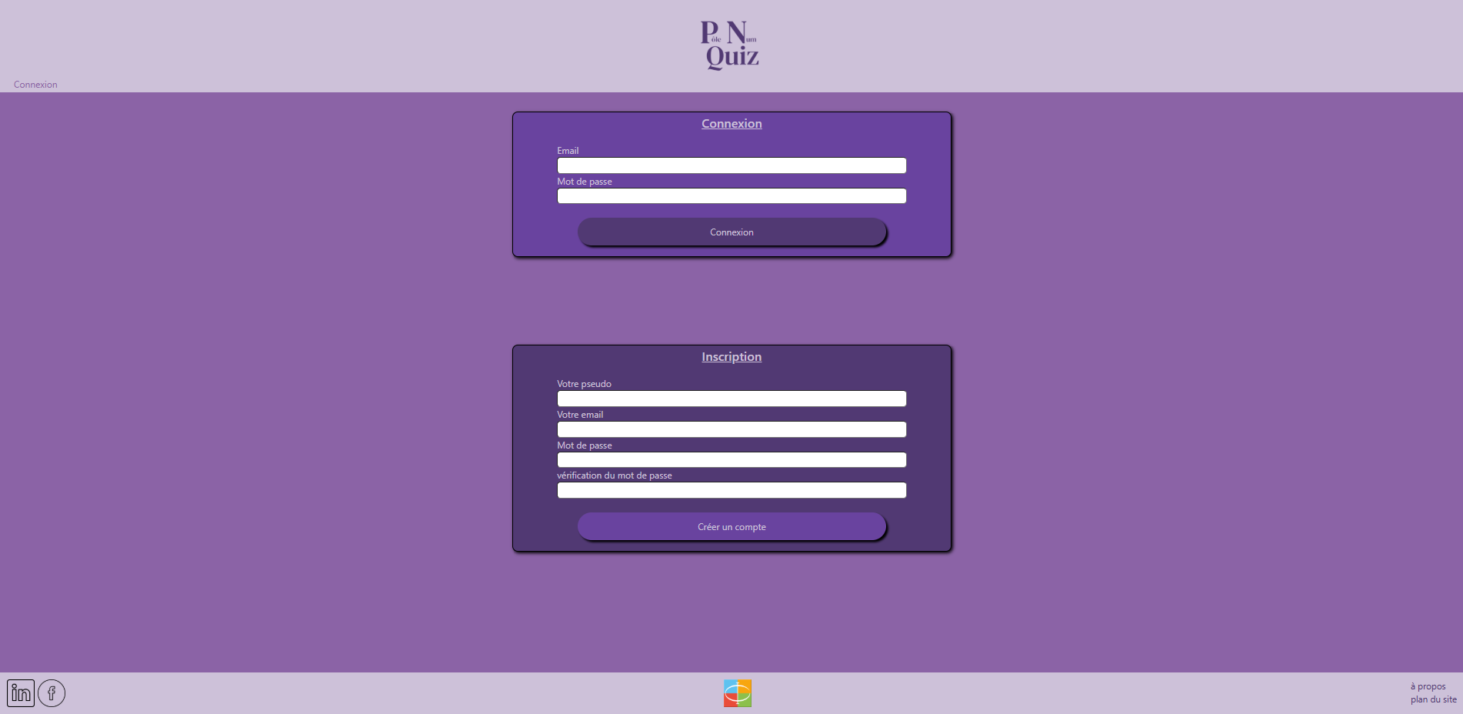
Résultats obtenus:
42

Slide 43
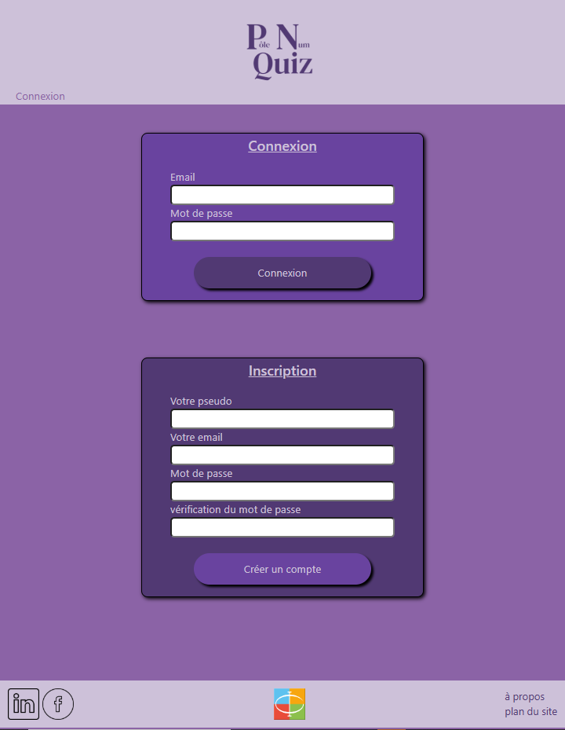
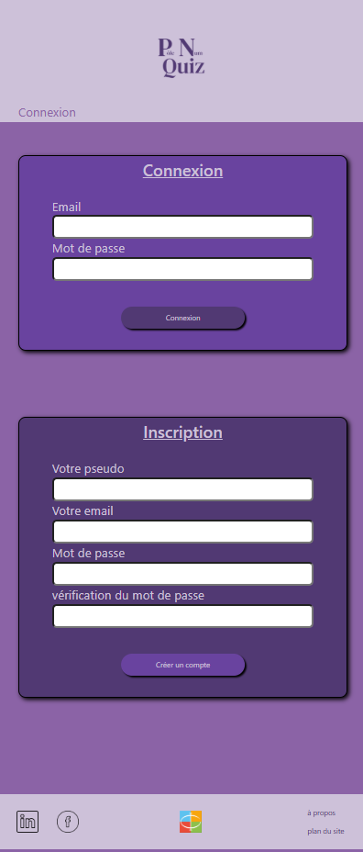
Résultats obtenus:
43
Responsive Tablette
Responsive Mobile

Slide 44
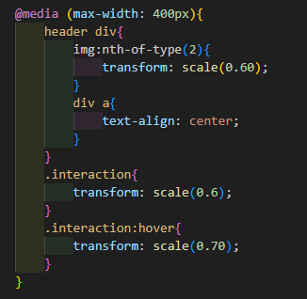
Résultats obtenus:
44

Slide 45
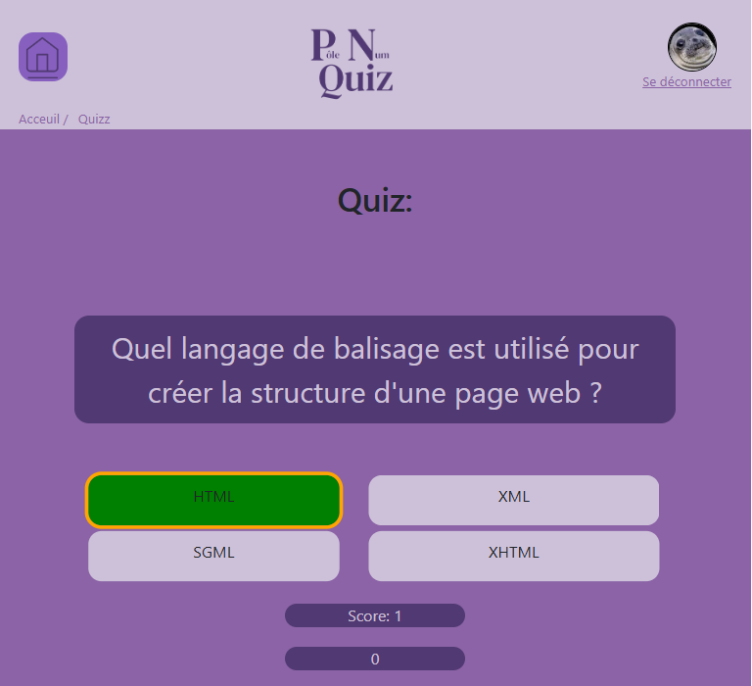
Fonctionnalité Front-end:
45

Slide 46
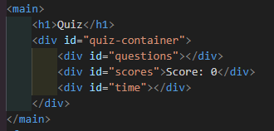
Fonctionnalité Front-end:
46

Slide 47
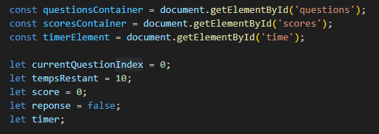
Fonctionnalité Front-end:
47

Slide 48
Fonctionnalité Front-end:
48
Conteneurs pour les questions, les scores et le timer
Variables pour suivre l'état du quiz

Slide 49
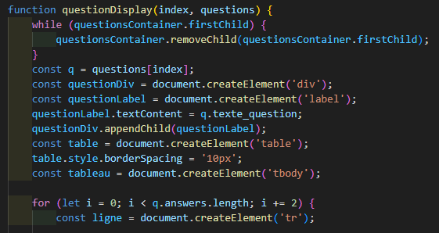
Fonctionnalité Front-end:
49

Slide 50
Fonctionnalité Front-end:
50
Vide le conteneur de questions

Slide 51
Fonctionnalité Front-end:
51
Récupère la question et crée l’emplacement de la question pour l’affichage de celle-ci

Slide 52
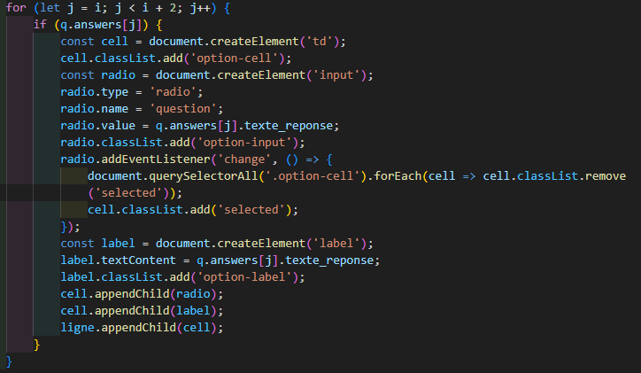
Fonctionnalité Front-end:
52

Slide 53
Fonctionnalité Front-end:
53
Création des emplacements des réponses et insertion de celles-ci

Slide 54
Fonctionnalité Front-end:
54
Applique un style lors de la sélection d’une réponse

Slide 55
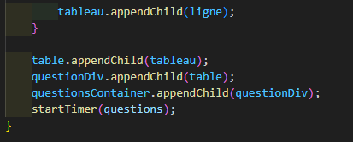
Fonctionnalité Front-end:
55

Slide 56
BACK-END
56

Slide 57
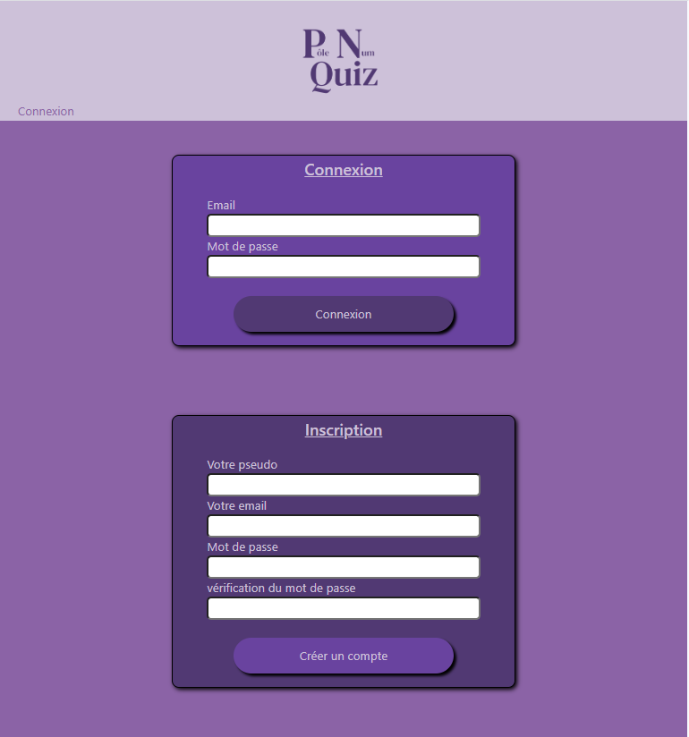
Résultats Obtenus:
57

Slide 58
Résultats Obtenus:
58

Slide 59
Résultats Obtenus:
59

Slide 60
Résultats Obtenus:
60

Slide 61
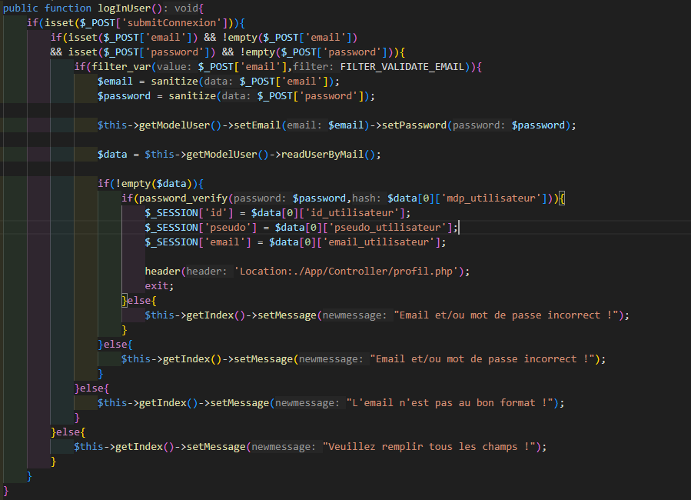
Fonctionnalité Back-end:
61

Slide 62
Fonctionnalité Back-end:
62
Vérifie les différents champs du formulaire de connexion pour savoir si ils sont remplis et vérifie si l’email est bien au bon format

Slide 63
Fonctionnalité Back-end:
63
Nettoie l’email et le password et vérifie si l’utilisateur existe en BDD

Slide 64
Fonctionnalité Back-end:
64
Stocke dans la superglobale SESSION les informations de l’utilisateur et redirige sur la page de profil

Slide 65
Fonctionnalité Back-end:
65
Affichage d’un message d’erreur si il y a un problème pour chaque étape

Slide 66
CONCLUSION
66

Slide 67
Démonstration:
67
Présentation de l’utilisation du site

Slide 68
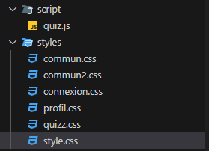
Optimisation:
68

Slide 69
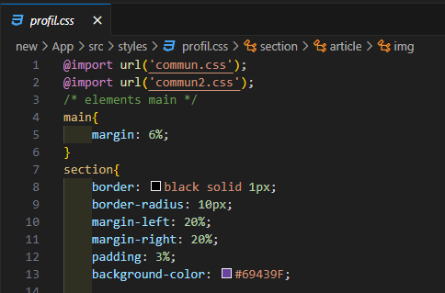
Optimisation:
69

Slide 70
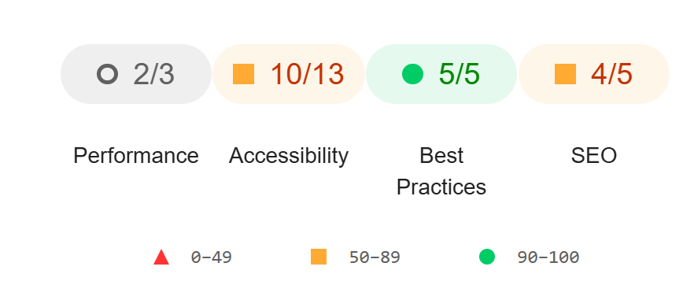
Optimisation:
70

Slide 71
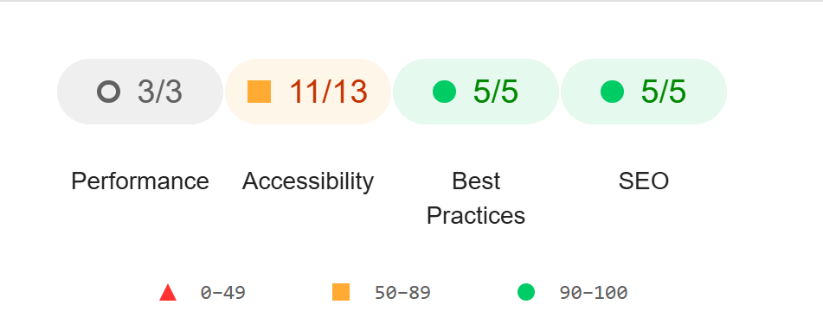
Optimisation:
71

Slide 72
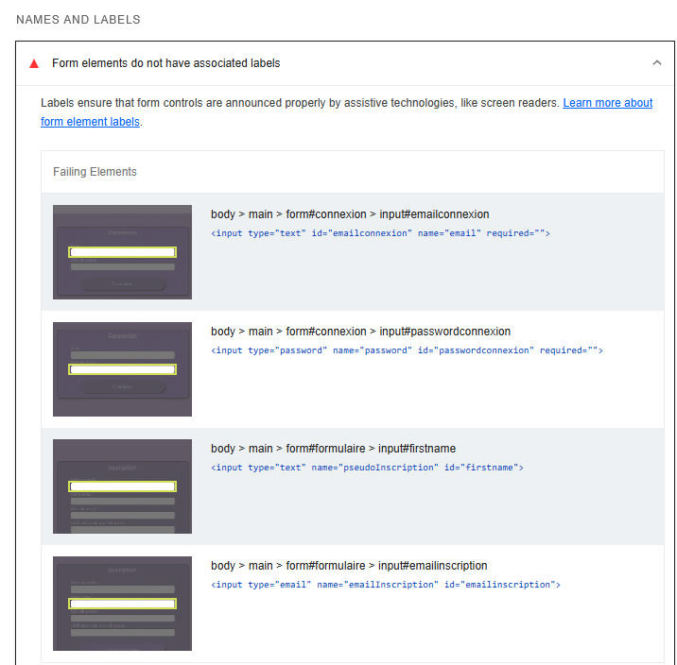
Optimisation:
72

Slide 73
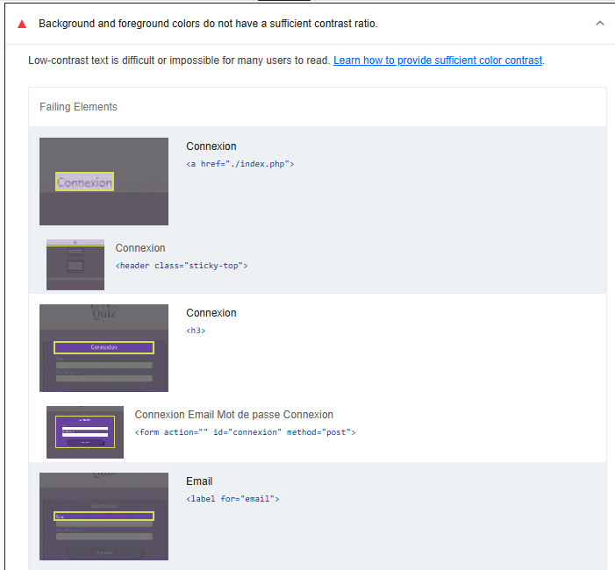
Optimisation:
73

Slide 74
Bilan:
74
Un site fonctionnel
Une gestion de projet efficace
Des fonctionnalités supplémentaires
Poursuivre l’optimisation

Slide 75
MERCI POUR VOTRE ATTENTION
75

